Slide 1



Tập đọc
Vẽ quê hương
Định Hải

Slide 2
Vẽ quê hương
Định Hải
Em quay đầu đỏ
Vẽ nhà em ở
Ngói mới đỏ tươi
Trường học trên đồi
Em tô đỏ thắm
Cây gạo đầu xóm
Hoa nở chói ngời
A, nắng lên rồi
Mặt trời đỏ chót
Lá cờ Tổ quốc
Bay giữa trời xanh...
Chị ơi bức tranh
Quê ta đẹp quá!
Bút chì xanh đỏ
Em gọt hai đầu
Em thử hai màu
Xanh tươi, đỏ thắm.
Em vẽ làng xóm
Tre xanh, lúa xanh
Sông máng lượn quanh
Một màu xanh mát
Trời mây bát ngát
Xanh ngắt mùa thu
Xanh màu ước mơ...

Slide 3

Luyện đọc từ khó
01
xanh mát
02
đỏ thắm
03
xanh ngắt
04
đỏ chót

Slide 4
Luyện đọc ngắt nhịp
A, / nắng lên rồi //
Mặt trời đỏ chót /
Lá cờ Tổ quốc /
Bay giữa trời xanh… //

Slide 5

Giải nghĩa từ

Slide 6
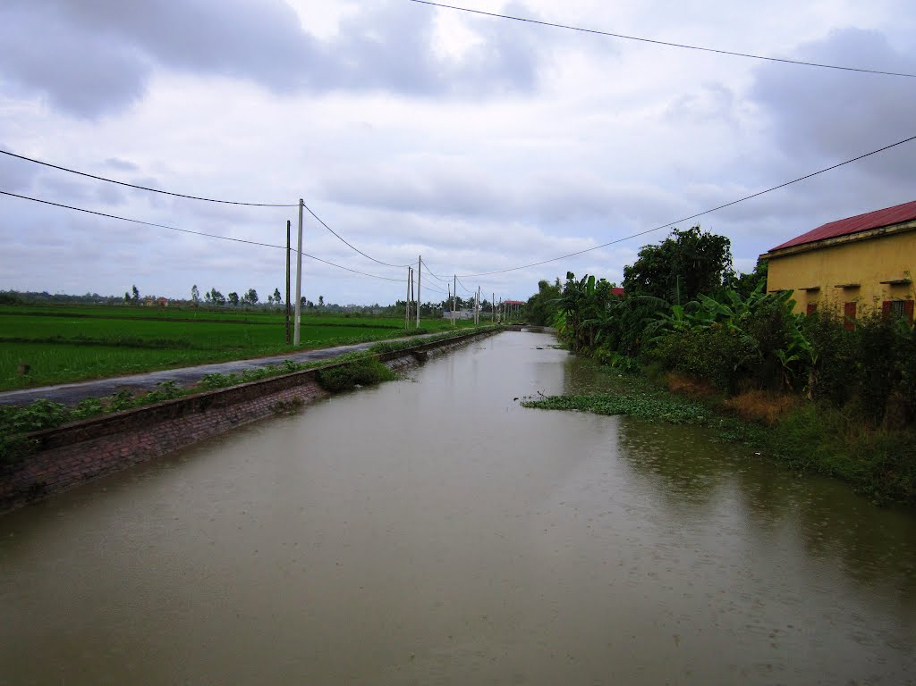
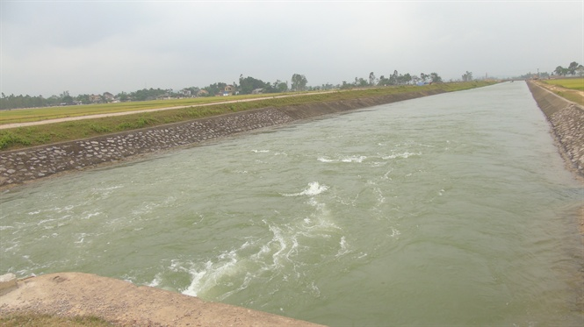
Sông máng
(sông đào):
Sông do người đào để lấy nước tưới ruộng hoặc để thuyền bè đi lại.

Slide 7

Luyện đọc đoạn

Slide 8
Vẽ quê hương
Định Hải
Em quay đầu đỏ
Vẽ nhà em ở
Ngói mới đỏ tươi
Trường học trên đồi
Em tô đỏ thắm
Cây gạo đầu xóm
Hoa nở chói ngời
A, nắng lên rồi
Mặt trời đỏ chót
Lá cờ Tổ quốc
Bay giữa trời xanh...
Chị ơi bức tranh
Quê ta đẹp quá!
Bút chì xanh đỏ
Em gọt hai đầu
Em thử hai màu
Xanh tươi, đỏ thắm.
Em vẽ làng xóm
Tre xanh, lúa xanh
Sông máng lượn quanh
Một màu xanh mát
Trời mây bát ngát
Xanh ngắt mùa thu
Xanh màu ước mơ...

Slide 9

Tìm hiểu bài

Slide 10
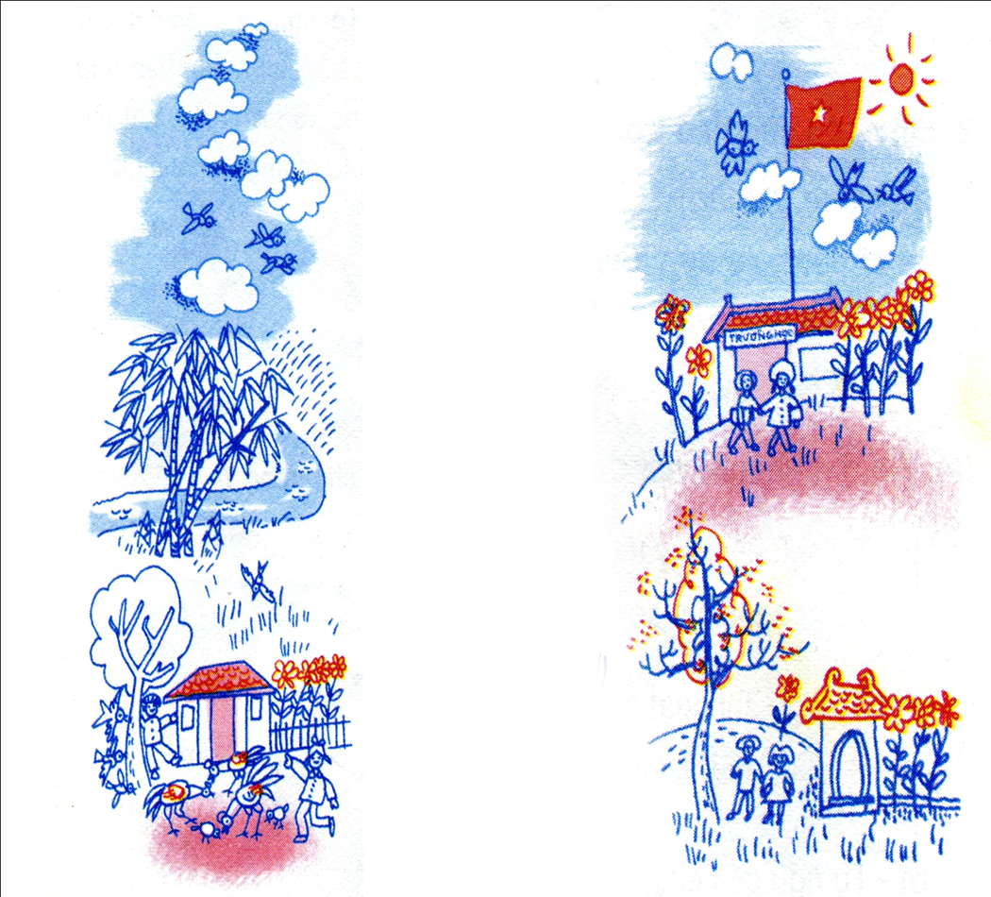

Câu 1: Kể tên những cảnh vật được tả trong bài thơ.
Tre, lúa, sông máng, trời mây, mùa thu, nhà ngói mới, trường học, cây gạo, nắng, mặt trời, lá cờ Tổ quốc.

Slide 11

Câu 2: Cảnh vật quê hương được miêu tả bằng nhiều màu sắc. Hãy kể tên những màu sắc ấy.
tre xanh
nhà ngói đỏ tươi
lúa xanh
trường học đỏ thắm
sông máng xanh mát
mặt trời đỏ chót
trời mây xanh ngắt

Slide 12

Câu 3: Vì sao bức tranh quê hương rất đẹp? Chọn câu trả lời em cho là đúng nhất:
Vì quê hương rất đẹp.
Vì bạn nhỏ trong bài thơ vẽ rất giỏi.
Vì bạn nhỏ yêu quê hương.
Notes:
GV kết luận: Tất cả 3 ý trả lời đều đúng, nhưng ý trả lời đúng nhất là ý c) Vì bạn nhỏ yêu quê hương. Chỉ có những người yêu quê hương mới cảm nhận được hết vẻ đẹp của quê hương và dùng tài năng của mình để vẽ phong cảnh quê hương thành 1 bức tranh đẹp và sinh động như thế.

Slide 13
Nội dung bài học:
Bài thơ cho ta thấy vẻ đẹp rực rỡ, tươi thắm của phong cảnh quê hương qua bức vẽ của bạn nhỏ. Từ đó nói lên tình yêu quê hương tha thiết của bạn nhỏ và chỉ có người yêu quê mới vẽ được bức tranh về quê mình đẹp đến thế.
Notes:
Đất nước Việt Nam của chúng ta rất được mẹ thiên nhiên ưu ái, dọc từ Bắc vào Nam có vô số những cảnh đẹp mà khi đi đâu chúng ta cũng nhớ về.

Slide 14

Vịnh Hạ Long – Quảng Ninh

Slide 15
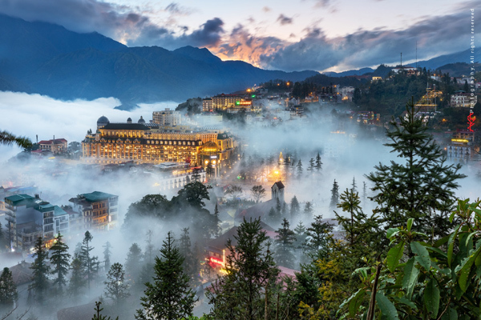

Sa Pa – Lào Cai

Slide 16
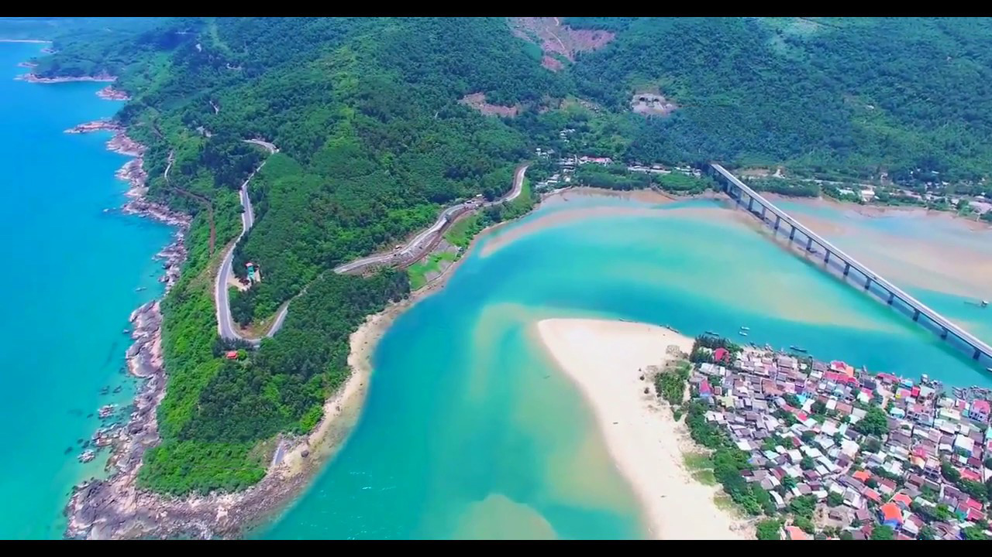
Bãi biển Lăng Cô – Huế

Slide 17
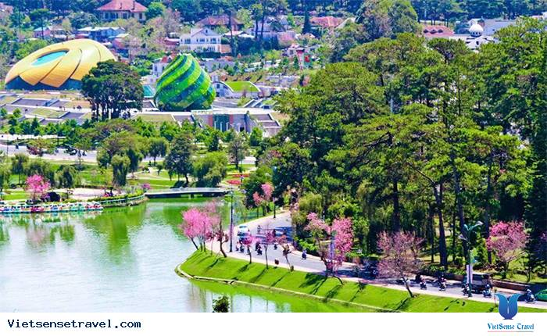

Đà Lạt

Slide 18
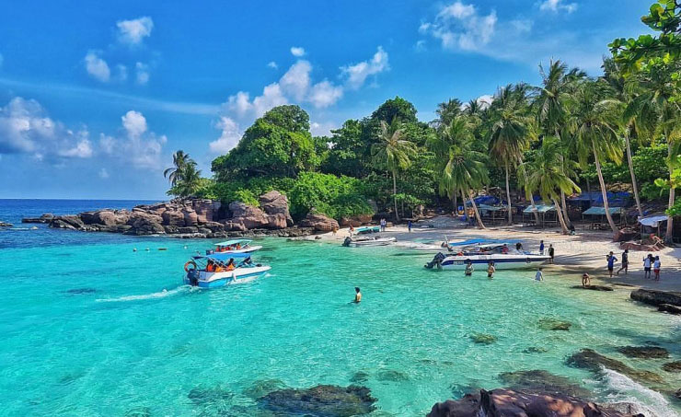
Phú Quốc

Slide 19
Học thuộc lòng

Slide 20


Bút chì
xanh đỏ
Em gọt
hai đầu
Em thử
hai màu
Xanh tươi,
đỏ thắm.
Em vẽ
làng xóm
Tre xanh,
lúa xanh
Sông máng
lượn quanh
Một dòng
xanh mát
Trời mây
bát ngát
Xanh ngắt
mùa thu
Xanh màu
ước mơ…

Slide 21

Em quay
đầu đỏ
Vẽ nhà
mẹ ở
Ngói mới
đỏ tươi
Trường học
trên đồi
Em tô
đỏ thắm
Cây gạo
đầu xóm
Hoa nở
chói ngời
A, nắng
lên rồi
Mặt trời
đỏ chót
Lá cờ
Tổ quốc
Bay giữa
trời xanh...
Chị ơi
bức tranh
Quê ta
đẹp quá!

Slide 22
THANKS you
汇报：巧办网

